Slide 1
PROJEKT EDUKACYJNY MATEMATYCZNO - PRZYRODNICZY
„MATEMATYCZNE PRZYGODY WŚRÓD PRZYRODY”
GRUPA „LISKI”
mgr JUSTYNA BAJOR

Slide 2
CELE PROJEKTU:
integracja treści matematycznych z treściami przyrodniczymi
rozbudzanie zainteresowań najbliższym środowiskiem społeczno- przyrodniczym
pobudzanie do twórczego i kreatywnego działania poprzez ukazywanie bogactwa przyrody oraz korzyści jakie z niej wypływają
inspirowanie samodzielnych działań dzieci zjawiskami przyrody
zaktywizowanie nauczycieli i rodziców do działań w zbieranie materiału przyrodniczego
wykorzystanie naturalnego środowiska (ogród przedszkolny, park) do samodzielnych obserwacji i działań matematyczno- przyrodniczych.

Slide 3
DZIAŁANIA W TRAKCIE PROJEKTU:
gromadzenie materiałów przyrodniczych
zbieranie owoców drzew i nasion oraz cebulek – wzbogacanie nimi kącika przyrody
wykorzystanie owoców i warzyw w działalności matematycznej
włączenie rodziców do zbierania materiałów przyrodniczych
utworzenie w sali kącika przyrody
integracja treści matematycznych z przyrodniczymi podczas wycieczek, zabaw na powietrzu, spacerów
organizowanie zabaw matematycznych z wykorzystaniem kącika przyrody
uwiecznianie prowadzonych działań na zdjęciach oraz poprzez rysunki i prace plastyczne dzieci
wykonywanie przez dzieci wszelkich prac z materiałów przyrodniczych
zorganizowanie konkurów i zabaw łączących edukację matematyczną z przyrodniczą.

Slide 4
ROZWIJANE UMIEJĘTNOŚCI :
przedstawianie układu rytmicznego wyrażonego za pomocą tworzywa przyrodniczego
łączenie przedmiotów w grupy na podstawie cechy percepcyjnej np. barwy, wielkości, kształtu, a następnie cech funkcjonalnych
klasyfikowanie przedmiotów pod względem jednej lub kilku cech wspólnych
porównywanie liczebności zbiorów poprzez ustawianie elementów w pary lub ich liczenie
rozróżnianie błędnego liczenia od poprawnego.

Slide 5
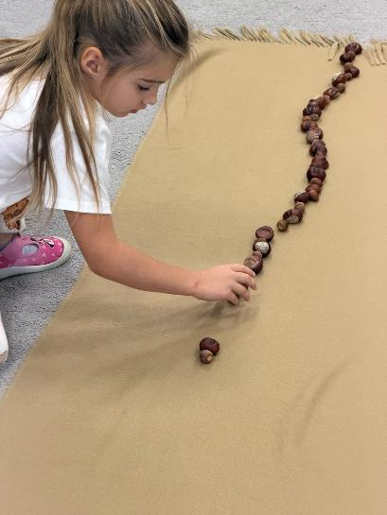
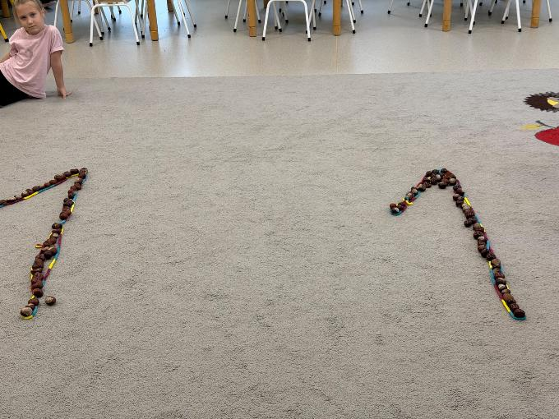
FOTORELACJA Z PROKEKTU:

Slide 6
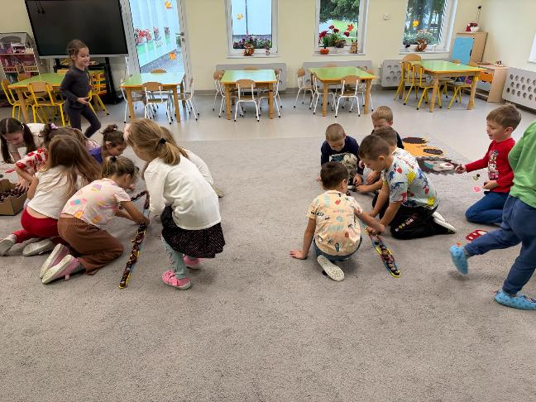
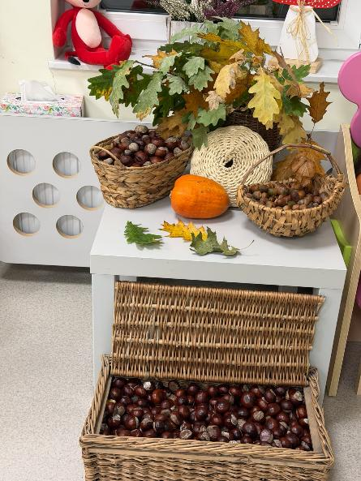

Slide 7
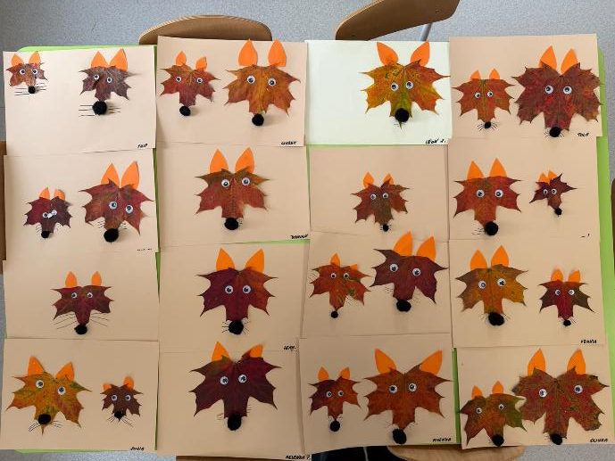
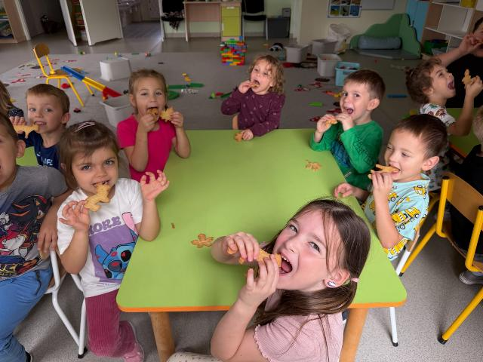

Slide 8
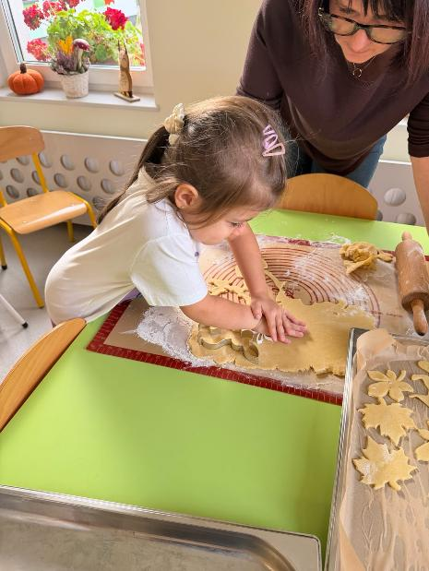
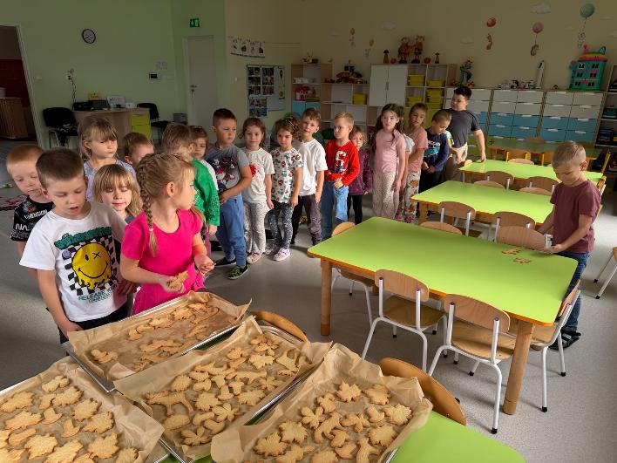

Slide 9
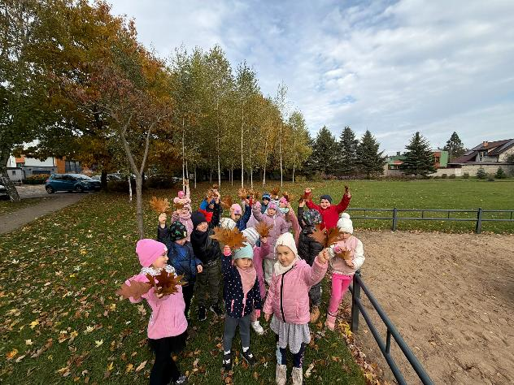
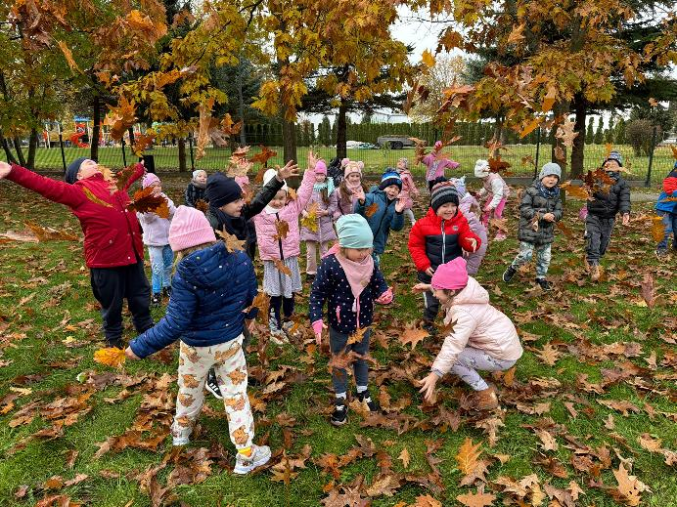

Slide 10
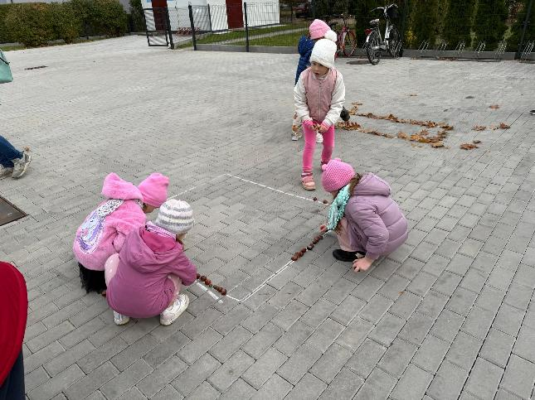
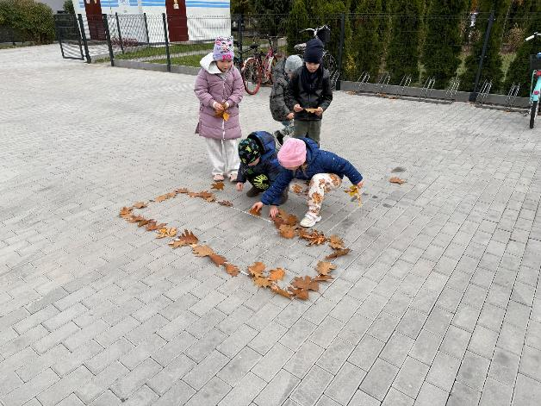

Slide 11
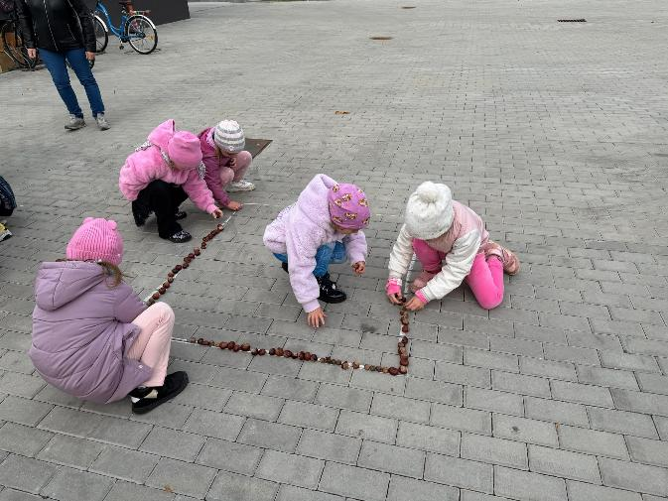
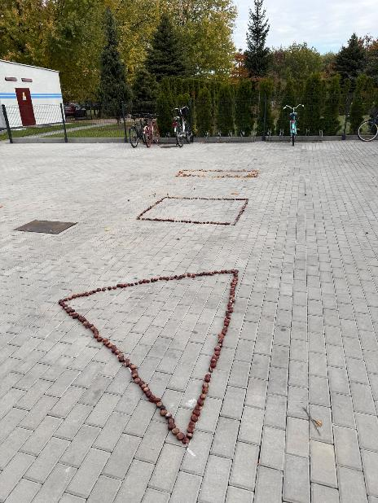

Slide 12
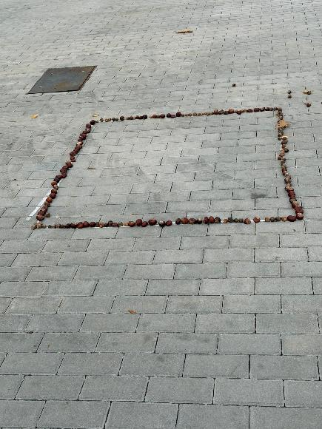
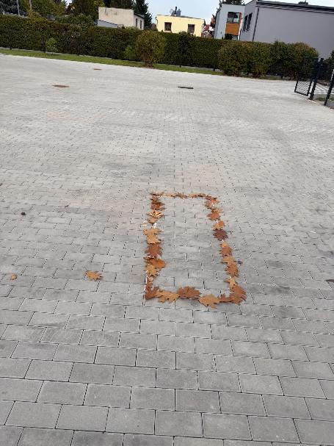

Slide 13
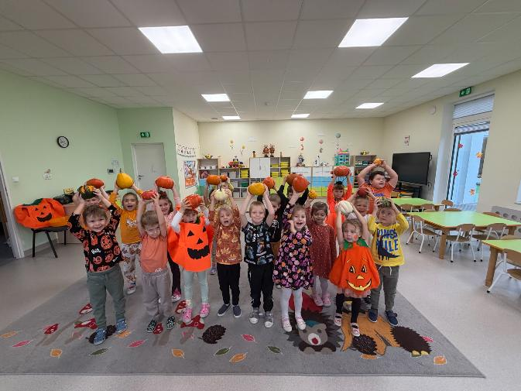
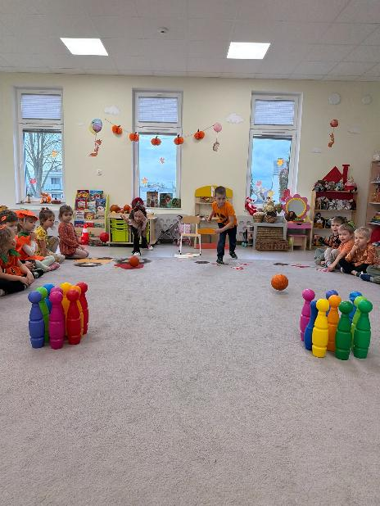

Slide 14
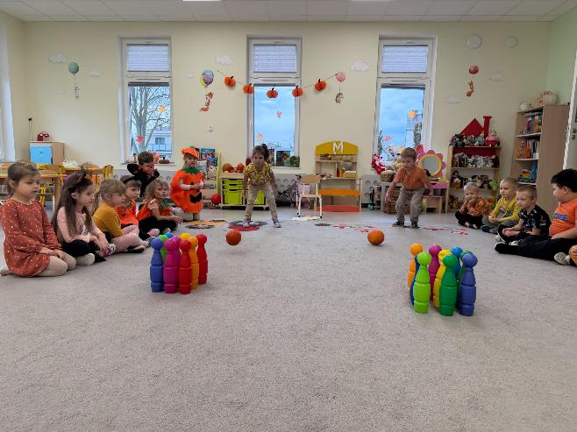
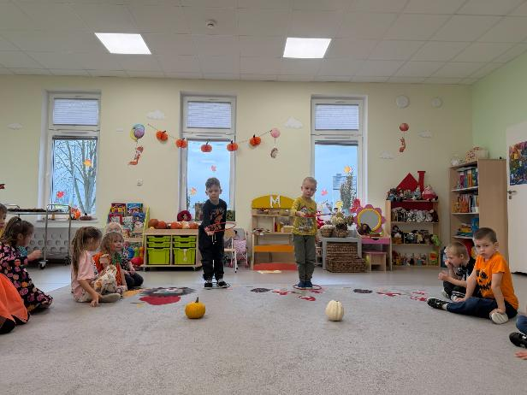

Slide 15
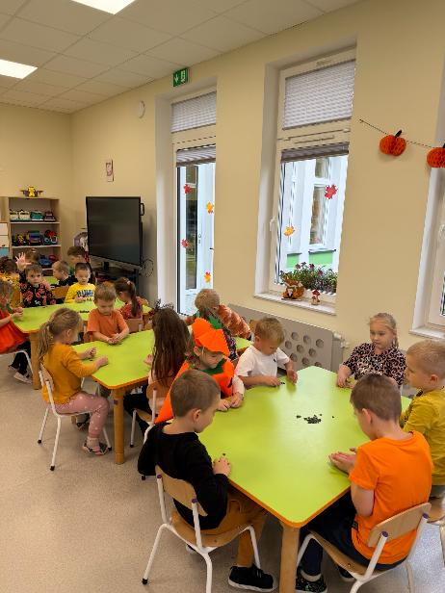
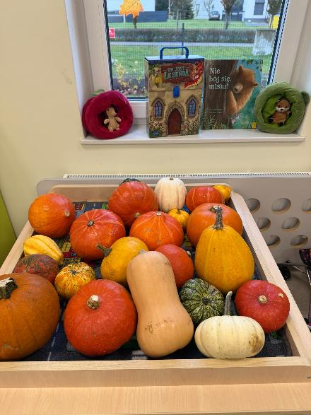

Slide 16
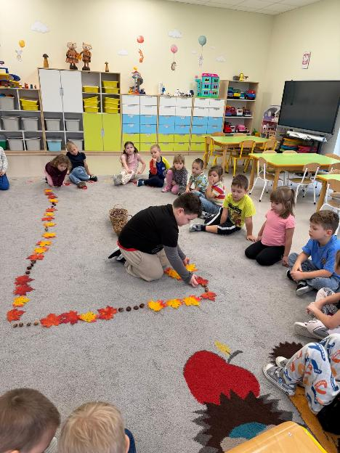
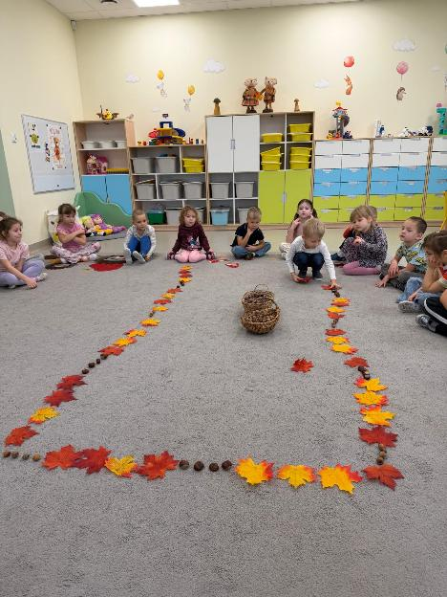

Slide 17
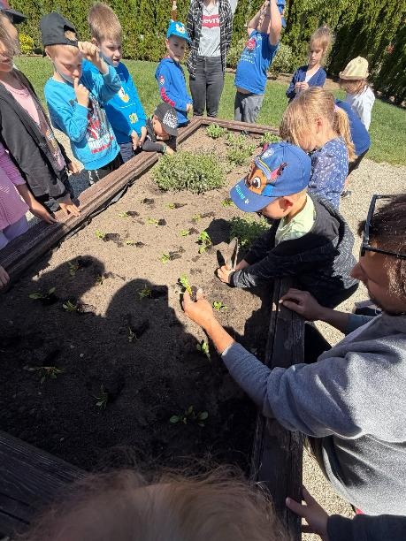
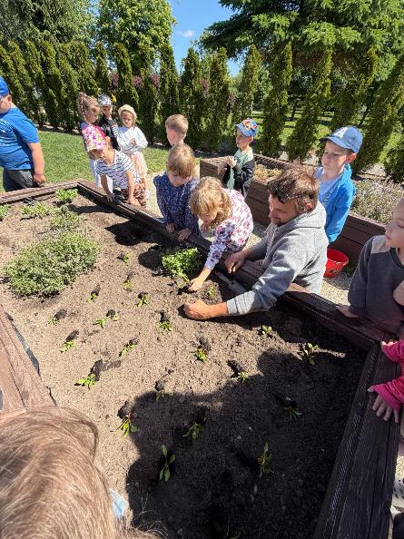

Slide 18
Dziękuje za uwagę

